Slide 1
بسم الله الرحمن الرحیم

Slide 2
تبادلات گازی
گفتار اول
ساز و کار دستگاه تنفس
تهویه ششی
تنوع تنفس در جانداران
تبادلات گازی

Slide 3
تبادلات گازی
ساز و کار دستگاه تنفس در انسان
گفتار اول
ارسطو معتقد بود تنفس برای خنک نگه داشتن قلب است ولی از ترکیبات گاز های هوای دمی و بازدمی خبر نداشت.
اکسیژن هوای دمی بیشتر و دی اکسیر هوای بازدمی بیشتر است . این نشانگر فرایندی مهمتر و پیچیده تر تنفس است.
درک این فرایند زمانی برای انسان مقدور شد که ارتباط دستگاه تنفس با دستگاه گردش خون کشف شد.گردش خون، خون تیره را از بافت ها جمع آوری می کند و به سوی شش ها می آورد.خون تیره میزان اکسیژن کمتر و میزان دی اکسید کربن بیشتری نسبت به خون روشن دارد. خون تیره در شش ها تبادل کرده و از هوا اکسیژن گرفته و برعکس دی اکسید کربن خود را به هوا می دهد و به خون روشن تبدیل می شود.
تبادلات گازی

Slide 4
تبادلات گازی
ساز و کار دستگاه تنفس
گفتار اول
در مویرگ ها بافتی مقداری(نه همه) از اکسیژن خود را به یاخته ها داده و دی اکسید کربن می گیرد در بدن ما سیاهرگ ها که خون را به سمت قلب می برند، اغلب حاوی خون تیره و و سپس به قلب می رود . قلب این خون را به شش ها پمپ می کند تا تهویه انجام شود.
در مرحله دوم خون روشن وارد قلب می شود وسرخرگ ها که خون را ازقلب به اندام ها و بافت ها پمپاز می کند.استثنا مهم در این مورد سرخرگ ششی وسیاهرگ ششی می باشد. سرخرگ ششی خون را از قلب به سمت شش ها می برد حاوی خون تیره است و سیاهرگ ششی که خون را از شش ها به قلب بر می گردانند حاوی خون روشن است.

Slide 6
تبادلات گازی
ساز و کار دستگاه تنفس
گفتار اول
اهمیت تبادلات گازی (دفع دی اکسید کربن و گرفتن اکسیژن )
از آنجایی که انرژی یاخته های بدن از ATP تامین می شود و یاخته نمی تواند انرژی را مستقیما از مواد مغذی بگیرد ، ابتدا باید انرژی موجود در مواد قندی را به ATP تبدیل کند.
در طی این واکنش اکسیژن مصرف شده و دی اکسید کربن آزاد می شود.
بنابرین برای انجام این واکنش اکسیژن نیاز است که دستگاه تنفس آن را تامین می کند.
این واکنش به تنفس یاخته ای معروف است.

Slide 7
تنفس سلولی سلول ها
خون
دستگاه تنفس
دم
بازدم
O2
O2
O2
CO2
CO2
CO2

Slide 8
فرایند تنفس سلولی شامل بی هوازی و بخش هوازی است .
بخش بی هوازی تنفس که شامل واکنش هایی تحت عنوان گلیکولیز است در سیتوپلاسم تمام سلول های زنده ی پرو کاریوتی و یوکاریوتی انجام می شود .
بخش هوازی تنفس در سلول های پرو کاریوتی در غشا سلول و در سلول های یوکاریوتی در میتوکندری انجام می شود.
در سلول های یوکاریوتی زنده مثل گلبول قرمز که میتو کندری ندارند ، تنفس هوازی انجام نمی شود.

Slide 9
همچنین دی اکسید کربن زیاد موجب اسیدی شدن محیط بدن و آسیب به پروتئین ها و آنزیم ها می شود بنابرین باید از بدن دفع شود.دی اکسید کربن با آب از طریق آنزیم انیدرازکربنیک که در غشای گلبول قرمز وجود دارد واکنش داده و یک اسید کربنیک تولید می کند پس PHخون کاهش می دهد و باعث تغییر ساختار سه بعدی بسیاری از پروتئین ها می شود که می تواند عملکردپروتئین ها را مختل می کند.
نبود O2 > افزایش CO2> کاهش O2
( مرگ) (خیلی خطرناک) (خطرناک)

Slide 10
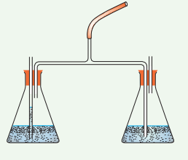
تبادلات گازی
ساز و کار دستگاه تنفس
گفتار اول
ترکیب هوای دمی
اکسیژن زیاد
دی اکسید کربن کم
مقداری هم نیتروژن
ترکیب هوای بازدمی
اکسیژن کم
دی اکسید کربن زیاد
مقداری هم نیتروژن
معرف های دی اکسید کربن
برم تیمول بلو آبی رنگ است در ترکیب با دی اکسید کربن زرد رنگ می شود.
آب آهک یا کلسیم کربنات بی رنگ است در ترکیب با دی اکسید کربن شیری رنگ می شود.

Slide 11
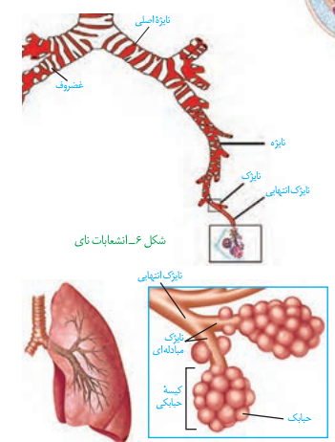
تبادلات گازی
بخش های عملکردی دستگاه تنفس
گفتار اول
قسمت های عملکردی دستگاه تنفس
بخش هادی
از بینی شروع شده و تا نایژک های انتهایی ادامه دارد.
2. بخش مبادله ای
از حبابک های تبادلی و نایژک مبادله ای تشکیل شده است. که وظیفه تبادل گاز ها بین خون و هوا را بر عهده دارد.

Slide 12
تبادلات گازی
وظایف بخش هادی
گفتار اول
از ابتدای بینی تا نایژک های انتهایی بخش هادی را تشکیل می دهند.
بخش هادی از مجاری تنفسی تشکیل شده است که 1-هوارا وارد شش کرده و پس از تبادل آن را خارج می کنند.
2-هم چنین ساختار این مجاری به گونه است که در طی مسیر آن را از ناخالصی ها و میکروب ها پاک سازی می کنند.
3-وظیفه دیگر بخش هادی مرطوب و گرم کردن هوای دمی است تا آماده تبادل شود.

Slide 13
تبادلات گازی
بخش هادی(بینی)
گفتار اول
در بخش هادی دستگاه تنفس،مخاط مژک دار تنها در ابتدای مسیر ورود هوا در بینی وجود نداردو در سایر بخش های بخش هادی وجوددارد( البته در دهان نیز مخاط مژک دار وجود ندارد.)
ابتدای بخش هادی از پوست تشکیل شده است که دارای مو های ریزی برای گیر انداختن ذرات ناخالصی است.
در ابتدای بینی شبکه ای وسیع از رگ ها وجود داردکه این شبکه بسیار سطحی است که موجب گرم شدن هوای دمی می شود. به همین دلیل مستعد خونریزی نیز است.
پس از آن مخاط مژک دار شروع می شود که قادر است ماده مخاطی ترشح کند.
ماده مخاطی ضد میکروب بوده و میکروب ها را به دام می اندازد.

Slide 14
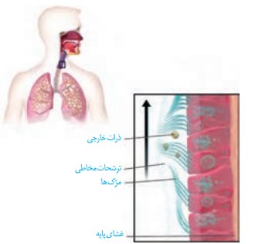
تبادلات گازی
بخش هادی(بینی)
گفتار اول
با زنش های این سلول های مژکدار ماده مخاطی به صورت خلط به بالا رانده می شود که در نهایت بلعیده شده و یا دفع می شود.
وظیفه دیگر ترشحات مخاطی مرطوب کردن هوای دمی است. چون گاز ها برای تبادل با خون باید به صورت محلول در آیند.

Slide 15
تبادلات گازی
بخش هادی (گلو و حنجره)
گفتار اول
هوا پس از عبور از بینی و دهان یا هردو به گلو می رسد .
گلو درگاهی ماهیچه ای است که به یک دوراهی ختم می شود.
در این دوراهی در جلو نای حنجره قرار دارد و مری در پشت قرار دارد.
حنجره:
1- دیواره غضروفی حنجره به باز نگه داشتن مجرای تنفسی کمک می کند .
2- با داشتن دریچه ای مانع ورود غذا و یا اجسام خارجی به نای می شود.
حنجره ورودی نای است که توسط دریچه ای به نام برچاکنای یا اپی گلوت محافظت می شود.

Slide 16
تبادلات گازی
بخش هادی (نا ی)
گفتار اول
ساختار نای دارای 4 لایه است که از داخل به خارج شامل :
مخاط :با سلول های پوششی استوانه ای مژک دار، سلول های ترشح کننده ی ماده ی مخاطی وجوددارد.
زیر مخاط( پیوندی سست): با رگ ها و اعصاب فراوان،تعدادی غده های ترشح کننده مخاط
غضروف و ماهیچه: ضخیم ترین لایه، غضروف های نای C شکل هستند که دهانه آن به سمت جلو است( در ایجاد استحکام دیواره نقش دارد) و در قسمت پشتی نای، درمحل اتصال نای و مری ، ماهیچه وجود دارد و این قابلیت انعطاف پذیری موجب تسهیل بلع و عبور راحت تر غذا از مری می شود.
لایه پیوندی:بافت پیوندی دارد.

Slide 17
ابعاد مجرای نای از مجرای مری بزرگتر است.
لایه پیوندی نای و مری پیوسته بوده وبه هم متصل هستند
لایه ماهیچه ای مری به صورت استوانه ای کامل دور تا دورمری را در بر گرفته است در حالیکه لایه ماهیچه ای نای به صورت یک صفحه وبه سمت مری قرار دارد.

Slide 18
تبادلات گازی
بخش هادی (نا ی)
گفتار اول
نای نیز به نوبه خود به دو شاخه اصلی به نام نایژه های اصلی تقسیم می شود.
هر نایژه اصلی وارد یک شش می شود.
در داخل شش ها نایژه ها به انشعابات بیشتر تقسیم می شوند.
به تدریج که از نای به انشعابات کوچکتر می رویم از میزان غضروف کاسته می شود.
انشعاباتی که فاقد غضروف هستند نایژک نامیده می شود.
نایژک ها به دلیل نداشتن غضروف قابلیت انعطاف بیشتری نسبت به نای دارند و برای کنترل ورود وخروج هوا مناسب هستند.
نای در عین استحکام دارای قابلیت انعطاف است (به دلیل داشتن ماهیچه) و این قابلیت در نایژک ها بیشتر است.

Slide 19
مجرای نای بر خلاف مری همیشه باز است؟
چون حلقه های غضروفی که شبیه نعل اسب یا حرف Cهستند، نای را می سازند.
میزان تراکم غضروف :
دونایژه ی اصلی > یک نای > نایژ ه های باریک > نایژک
دایره ای و کامل غضروف نعل اسبی غضروف قطعه قطعه فاقد غضروف
میزان تراکم ماهیچه:
نایژک> نایژه های باریک > نای > نایژه اصلی
بیشترین استحکام مربوط به نایژه های اصلی است چون غضروف کامل در ابتدای آن ها دیده می شود.

Slide 20
تبادلات گازی
بخش مبادله ای
گفتار اول
بخش مبادله ای با حبابک ها مشخص می شود.
آخرین نایژک که به حبابک های هوایی متصل می شود نایژک مبادله ای نامیده می شودکه دارای حبابک ها به صورت جدا وتکی است.
مخاط مژک دار در نایژک مبادله ای وجود دارد.
نایژک های مبادله ای به یک ساختاری مانند خوشه انگور ختم می شوند که متشکل از چندین حبابک است به این ساختار کیسه حبابکی گفته می شود، حبابک فاقدمخاط مژک دارهستند . در داخل حبابک ها سلول هایی از سیستم ایمنی به نام ماکروفاژ یا بیگانه خوار وجود دارد که میکروب ها وذرات خارجی را می بلعد. ماکروفاژ ها توانایی حرکت دارند. و در سایر قسمت های بدن نیز وجود دارند.

Slide 21
وظایف | نام انشعاب | بخش عملکردی
هدایت هوا به درون وبیرون دستگاه تنفس- پاک سازی هوا از میکروب ها ی بیماری زا و ذرات گرد وغبار- گرم و مرطوب کردن هوا | بینی – حلق-حنجره- نای – نایژه اصلی – نایژک – نایژک انتهایی | بخش هادی
مبادله گازهای تنفسی و نابودی باکتریها و ذرات گرد وغبار | نایژک مبادله ای – کیسه هوایی | بخش مبادله ای

Slide 22
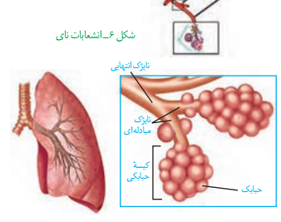
تبادلات گازی
بخش مبادله ای
گفتار اول
در کیسه حبابکی سیستم دفاعی دیگری برای مقابله با میکروب ها و اجسام خارجی وجود دارد.
این سیستم آخرین خط دفاعی سیستم تنفسی است.

Slide 23
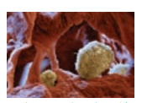
تبادلات گازی
بخش مبادله ای
گفتار اول
در کیسه حبابکی سیستم دفاعی دیگری برای مقابله با میکروب ها و اجسام خارجی وجود دارد.
این سیستم آخرین خط دفاعی سیستم تنفسی است.
در داخل حبابک ها سلول هایی از سیستم ایمنی به نام ماکروفاژ یا بیگانه خوار وجود دارد که میکروب ها وذرات خارجی را می بلعد. ماکروفاژ ها توانایی حرکت دارند. و در سایر قسمت های بدن نیز وجود دارند.

Slide 24
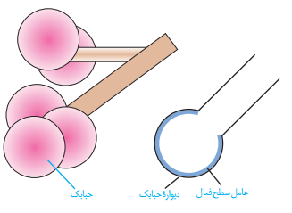
تبادلات گازی
بخش مبادله ای
گفتار اول
با ورود هوا حبابک ها باید باز شوند تا هوا را در خود جای دهند.
سطح حبابک ها دارای آب بوده و به دلیل کشش سطحی مکن است به راحتی نتوانند باز شوند.
گروهی از سلول های حبابک ها برای مقابله با این کشش ماده ای به اسم عامل سطح فعال یا سورفاکتانت میسازند که کشش سطحی را کاهش می دهد.
از آنجایی که این ماده در اواخر دوران جنینی ساخته می شود وترشح آن تا پایان عمر ادامه دارد.لایه سورفاکتانت به طور مداوم جایگزین می شود. در نوزادانی که زودرس متولد می شوند ممکن است فاقد این ماده بوده و دچار مشکلات تنفسی شوند.

Slide 25
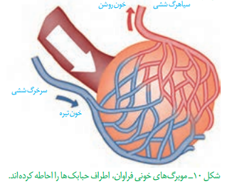
تبادلات گازی
بخش مبادله ای
گفتار اول
اطراف حبابک ها مویرگ های خونی فراوانی برای مبادله گاز ها حضور دارند.
گاز ها برای تبادل باید از دیواره مویرگ ها و حبابک ها عبور کنند.
دیواره هردوی مویرگ ها و حبابک ها از بافت پوششی سنگفرشی یک لایه تشکیل شده است که در اغلب نقاط از غشای پایه مشترک استفاده می کنند تا تبادل راحت تر صورت کیرد.

Slide 26
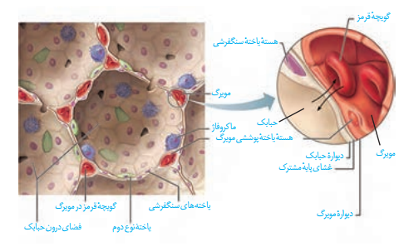
تبادلات گازی
بخش مبادله ای
گفتار اول
دیواره حبابک ها دارای 2 نوع سلول پوششی است .
نوع اول که فراوانتر است(95درصد) وظیفه تبادل گازها را بر عهده دارد( سنگفرشی تک لایه).
نوع دوم کمتر بوده و شکلی متفاوت دارندبیشترمکعبی شکل و کمترکروی شکل هستند. این سلول ها وظیفه ترشح سورفاکتانت را بر عهده دارند ودر تبادلات گازی نقش ندارد.
ماکروفاژ ها جزء سلول های دیواره حبابک ها محسوب نمی شوند.
سورفاکتانت ترکیب پیچیده ای از چندین فسفولیپید، پروتئینو یون های کلسیم می باشد.

Slide 28
تبادلات گازی
تبادل گاز ها در خون
گفتار اول
دستگاه گردش خون کار دستگاه تنفس را تکمیل می کند.
اکسیژن پس از تبادل در شش ها از طریق خون به یاخته ها و بافت های بدن می رسد.
باید توجه داشت که تنها 3% اکسیژن و 7% دی اکسید کربن به صورت محلول در خوناب (پلاسما) منتقل می شود.
97% اکسیژن توسط کلبول های قرمز و هموگلوبین داخل آن منتقل می شود.
70 % دی اکسید کربن به صورت بی کربنات و 23 % با هموگلوبین منتقل می شود.

Slide 29
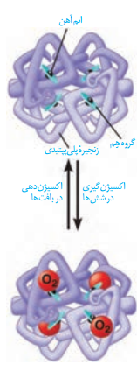
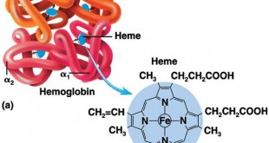
تبادلات گازی
ساختار هموگلوبین
گفتار اول
هموگلوبین پروتئین انتقالی می باشد که از 4 زنجیره پلی پپتیدی (تترامر) ایجاد شده است .
هموگلوبین دارای 2 نوع زنجیره الفا و بتا می باشد.
هر زنجیره یک قسمت غیر پروتئینی به اسم( هم )دارد.
هم شامل اتم آهن است .

Slide 30
تبادلات گازی
حمل گازها در خون( تابع غلظت اکسیژن
ودی اکسید کربن )
گفتار اول
آهن موجود در هموگلوبین در شش ها به صورت برگشت پذیر به اکسیژن متصل شده و قرمز روشن می شود.
در بافت ها به دلیل کاهش فشار اکسیژن، اکسیژن از آن آزاد شده و تیره رنگ می شود.
میزان غلظت اکسیژن تعیین می کند که اکسیژن باید به هموگلوبین متصل شود و یا از آ ن جدا شود.
در شش ها که فشار اکسیژن بالاست) mmHg 104 (اکسیژن به هموگلوبین متصل شده و در بافت ها آزاد می شود چون فشاراکسیژن در بافت (40 mmHg ) است.
97% اکسیژن خون و 23% دی اکسید کربن به صورت ترکیب با هموگلوبین منتقل می شود.
کربن مونوکسید بر خلاف دی اکسید کربن دقیقا به محل اتصال اکسیژن متصل شده و به راحتی از آن جدا نمی شود 250بار قویتراز اکسیژن با هموگلوبین ترکیب می شودو در نتیجه مانع حمل اکسیزن شده موجب مسمومیت یا همان گاز گرفتگی می شود.
محل اتصال اکسیزن و دی اکسید کربن در هموگلوبین متفاوت است.

Slide 31
تبادلات گازی
انتقال اکسیژن و دی اکسید کربن
گفتار اول
انتقال اکسیژن در خون:
97% در ترکیب با هموگلوبین
3% محلول در خوناب یا پلاسما
انتقال دی اکسید کربن:
70% به صورت بی کربنات (توسط آنزیم انیدراز کربنیک موجود در گلبول های قرمز ساخته می شود)
23% به صورت ترکیب با هموگلوبین
7% به صورت محلول در خوناب

Slide 32
تبادلات گازی
هموگلوبین مانع اسیدی شدن خون
گفتار اول
در فرایند تبدیل دی اکسید کربن به بی کربنات H+ آزاد می شود که اگر در خوناب آزاد باشد موجب اسیدی شدن و آسیب به بافت ها می شود.
هموگلوبین قسمت اعظم این H+ را جذب می کند و مانع اسیدی شدن خون می شود.
وظایف هموگلوبین به صورت خلاصه
حمل 97% اکسیژن
حمل 23 % دی اکسید کربن
جذب H+ و مانع اسیدی شدن خون

Slide 33
 | کیسه هوایی | نایژک مبادله ای | نایژک انتهایی | نایژک | نایژه اصلی | نای | حنجره | حلق دهانی | حلق بینی | قسمت ابتدایی بینی
 | ندارد | ندارد | ندارد | ندارد | دارد | دارد | دارد | ندارد | ندارد | دارد | غضروف
 | ندارد | دارد | دارد | دارد | دارد | دارد | دارد | مخاط دارد مژک ندارد | دارد | ندارد | مخاط مژک دار

Slide 34
تبادلات گازی
گفتار دوم
ساز و کار دستگاه تنفس
تهویه ششی
تنوع تنفس در جانداران
تبادلات گازی

Slide 35
تبادلات گازی
تهویه ششی
گفتار دوم
تهویه ششی شامل یک فرایند دم (درون بردن هوا) و یک فرایند بازدم (بیرون راندن هوای تهویه شده) می باشد.
در انسان ساختار تنفسی شامل موارد زیر می باشد :
شش ها
قفسه سینه، دنده ها و جناغ
عضلات تنفسی ( دیافراگم و عضلات بین دنده ای داخلی وخارجی و ماهیچه شکم و گردن)
12جفت دنده در قفسه سینه وجود دارد که 7جفت دنده اول دارای غضروف مستقل هستند وبه استخوان جناغ متصل هستند دیافراگم در سمت چپ هم سطح با دنده ی شماره ی 7 است.
دنده های 8و9و10 از طریق غضروف مشترک به استخوان جناغ متصل می گردند. دنده ی 11و12به استخوان جناغ متصل نیست.
تبادلات گازی

Slide 36
تبادلات گازی
شش ها
گفتار دوم
انسان دارای 2 شش (ریه) درون قفسه سینه است و روی پرده ی ماهیچه ای دیافراگم قرار دارند.
شش چپ به علت حضور قلب کوچکتر است .
ریه چپ 2 قسمتی و ریه راست 3 قسمتی است.این بخش ها توسط شیارهایی به نام فیشراز یکدیگر جدا می شود.
شش را می توان عمدتا مجموعه ای از لوله ها ی منشعب شونده، کیسه های حبابکی و رگ ها دانست که از بیرون توسط یک بافت پیوندی احاطه شده است ،بیشتر حجم ریه را کیسه های هوایی به خود اختصاص داده اند و ساختاری اسفنج گونه را به شش می دهند .
اطراف حبابک های مبادله ای را مویرگ های خونی فراوانی در بر گرفته است .
فضای جنب شش راست و چپ از یکدیگر جدا است ودر صورت آسیب یک قسمت از پرده ی جنب، شش دیگر سالم می ماند وبه فعالیت خود ادامه می دهد.

Slide 37
تبادلات گازی
شش ها
گفتار دوم
اطراف شش ها را یک نوع بافت پیوندی فراگرفته است.
پده جنب پرده ای دو لایه ای است که لایه داخلی به شش ها و لایه خارجی به دیواره قفسه سینه و دیافراگم متصل است.این پرده شش ها را به قفسه ی سینه متصل شده است.
بین دو لایه پرده جنب مایع جنب قرار دارد که دارای فشار منفی (مکنده) می باشدفشار این مایع از فشار جو کم تر است و باعث می شود شش ها در حالت بازدم هم نیمه باز باشند ومقداری هوا در درون آنها می ماند.
مایع جنب در آنالیز های شیمیایی ساختاری بسیار مشابه پلاسمای خون را نشان میدهد اما با میزان پروتئین کمتر .
میزان مایع جنب در زن و مرد همچنین در شش چپ و راست تفاوت محسوس و قابل ذکری را نشان نداده است و برابر ml/kg0.26. مایع جنب دارای خاصیت لغزنده بودن است و در آسان نمودن حرکت شش ها نقش دارد.این مایع عمدتاحاوی سورفاکتانت است.
در صورتی که قسمتی از قفسه ی سینه سوراخ شود، شش ها جمع می شوند.
با انقباض عضله دیافراگم و افزایش حجم قفسه سینه این فشار منفی بیشتر شده و موجب باز شدن ریه ها می شود.

Slide 38
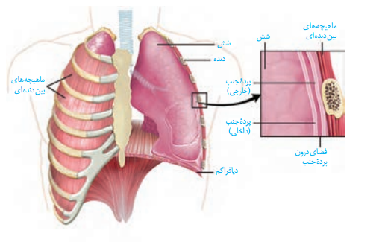
تبادلات گازی
شش ها
گفتار دوم
دو ویژگی مهم و اساسی شش ها :
پیروی از حرکات قفسه سینه
حالت کشسانی یا ارتجاعی و تمایل به برگشت
به حالت اولیه
نیروهای الاستیک ناشی از کشش سطحی( سورفاکتانت) مسئول تولید
حدود دو سوم کل نیرو های الاستین در ریه های سالم می باشند در صورتی که نیروهای الاستیک خود بافت ریه(رشته های کلاژن و ارتجاعی) یک سوم کل خاصیت الاستیک ریه را تشکیل می دهد.

Slide 39
تبادلات گازی
عضلات دم
گفتار دوم
دم فرایندی فعال است در دم طبیعی دیافراگم و عضلات بین دنده ای خارجی فعال هستند.دیافراگم از حالت گنبدی به حالت مسطح در آمده و موجب افزایش حجم قفسه سینه می شودبا انقباض عضلات بین دنده ای خارجی قفسه سینه با طرف بالا و جناغ به سمت جلو می آید.
در دم عمیق عضلات گردنی نیز به کمک این دو عضله می آیند.
بازدم عادی و طبیعی، فرایندی غیر فعال است و ویژگی کشسانی شش ها در این بازدم نقش دارد.
بازدم عمیق ، فرایندی فعال است و برای انجام آن ، لازم است که ماهیچه های بین دنده ای داخلی و ماهیچه های شکمی توسط مرکز تنفس در بصل النخاع تحریک شوند وبه انقباض در آیند.

Slide 40
هنگام بازدم | هنگام دم | وضعیت عوامل موثر در تهویه ششی
در حال استراحت(گنبدی شکل) | درحال انقباض(مسطح) | ماهیچه دیافراگم
در حال استراحت | درحال انقباض | ماهیچه های بین دنده ای خارجی
درحال انقباض | در حال استراحت | ماهیچه های بین دنده ای داخلی
_ | در دم عمیق، منقبض می شوند | ماهیچه های گردن
در بازدم عمیق، منقبض می شوند | _ | ماهیچه های شکم
به سمت پایین و عقب | به سمت بالا وجلو | وضعیت دنده ها
عقب | جلو | وضعیت جناغ
کاهش | افزایش | حجم قفسه سینه و شش ها
کاهش | افزایش | فاصله بین دولایه ی جنب
افزایش | کاهش | فشار مایع جنب

Slide 41
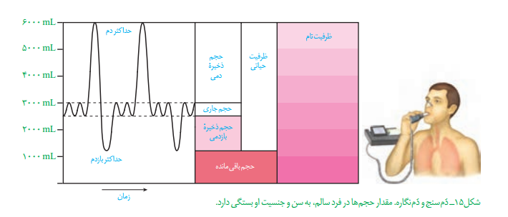
تبادلات گازی
اسپیرومتر
گفتار دوم
اسپیرومتر یا دم سنج وسیله ای برای سنجش حجم های تنفسی است.
نموداری که دم سنج از دم ها و بازدم های فرد ثبت می کند اسپیروگرام یا دم سنجی نام دارد.
مقدار حجم های تنفسی
در فرد سالم به سن
و جنسیت بستگی دارد.

Slide 42
تبادلات گازی
حجم های تنفسی
گفتار دوم
حجم جاری :مقدار هوایی که در دم طبیعی و بازدم طبیعی وارد و خارج می شود500ml.
حجم تنفسی در دقیقه: از حاصل ضرب تعداد تنفس در دقیقه بر هوای جاری به دست می آید.
ذخیره دمی :مقدار هوایی که پس از یک دم معمولی طی یک دم عمیق وارد شش می شود3000ml.
ذخیره بازدمی: مقدار هوایی که پس از یک بازدم معمولی طی یک بازدم عمیق از شش خارج می شود.1200-1300 ml
هوای باقی مانده: مقدار هوایی که حتی پس از بازدم عمیق در داخل شش ها می ماند.1200ml
هوای مرده: هوایی که در مجاری تنفسی مانده و به قست تبادلی نمی رسد.150ml

Slide 43
تبادلات گازی
بخش هادی (نای)
گفتار دوم
ظرفیت حیاتی : حجم جاری + ذخیره دمی + ذخیره بازدمی4800ml
ظرفیت تام : میزان هوایی است که می تواند در شش ها جای بگیرد .
برابر است با ظرفیت حیاتی + هوای باقی مانده 6000ml
اهمیت هوای باقی مانده :
باز نگه داشتن حبابچه ها
تبادل گاز ها در فاصله بین دو تنفس

Slide 44
اگر عمق تنفس افزایش یابد، میزان هوای مرده تغییری نمی کند، زیراحجم مجاری تنفسی فرد ثابت است ولی حجم هوایی که به شش ها می رسدافزایش می یابد.
هوای مرده : تهویه نشده و اکسیژن بیشتری دارد .
هوای باقی مانده: تهویه شده و کربن دی اکسید بیشتری دارد.
اگر حجم هوای جاری در فردی 500میلی لیتر باشد و در هر ساعت 600حرکت تنفسی داشته باشد ، حجم تنفسی وی چند میلی لیتر در دقیقه است؟(تعداد حرکات تنفسی وی در تمام دقیقه ها برابر است)
حرکات تنفسی در دقیقه 10 = 600/60
حجم تنفسی در دقیقه:تعداد تنفس در دقیقه *هوای جاری 00 50= 10*500

Slide 45
اگر فردی بالغ و سالم طی هرحرکت تنفسی عمیق 1000میلی لیتر هوا وارد دستگاه تنفسی خود کند و در هر دقیقه 12 بار این حرکت تنفسی را انجام دهد، پس از یک دقیقه ، حدوداً چند میلی لیتر هوا با خون وی تبادل گاز انجام داده است؟
هوای مبادله ای ششها = حجمهوای مرده در دقیقه –حجم تنفسی در دقیقه
0 1200= 1000*12
میلی لیتر10200 = 1800 - 12000=(150*12)- (1000*12)

Slide 46
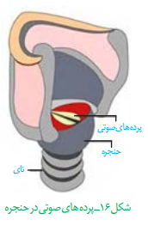
تبادلات گازی
اعمال فرعی دستگاه تنفس
گفتار دوم
تکلم: برای تکلم ، صداسازی و واژه سازی لازم است .تکلم توسط مراکز عصبی تکلم کنترل (واپایش) می شود.
صداسازی: در حنجره پرده های صوتی قرار دارند که هوای بازدمی پرده های صوتی را به ارتعاش در می آوردو صدا تولید می شود. پرده های صوتی حاصل چین خوردگی های مخاط حنجره به سمت داخل هستند.
صداسازی مربوط به مرحله بازدم است نه دم.
واژه سازی : صدای ایجاد شده با کمک دهان ، دندان ها ، زبان و لب ها به صورت واژه خارج می شود.
در هنگام تکلم چون بازدم صورت می گیرد باید راه نای باز باشد پس اپی گلوت به بالا می آید و حنجره باز می شود.

Slide 47
تبادلات گازی
اعمال فرعی دستگاه تنفس
گفتار دوم
2. سرفه و عطسه
در صورت ورود ذرات خارجی و مضر به داخل مجرای تنفسی هوا با فشار از طریق دهان به صورت سرفه و از طریق بینی ودهان به صورت عطسه خارج شده و مواد را به بیرون می راند.
در افراد سیگاری به دلیل از بین رفتن مژک های مجاری تنفسی سرفه کردن راه موثری برای خارج کردن اجسام مضر است به همین دلیل این افراد سرفه های مکرر دارند.
برای سرفه وعطسه، لازم است که بازدم عمیق هوارا با فشار به بیرون براند.

Slide 48
در هنگام عطسه زبان کوچک پایین آمده تا راه بینی باز شودولی در هنگام سرفه ، زبان کوچک بالا می رود تا راه بینی را ببندد در حالی که در هردو مکانیسم برای خروج هوا از نای ، اپی گلوت در نهایت بالا می رود تا راه نای باز شود.

Slide 49
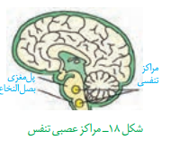
تبادلات گازی
تنظیم تنفس
گفتار دوم
شروع دم توسط مرکز تنفس در بصل النخاع صورت می گیرد.
با فعال شدن مرکز تنفس در بصل النخاع عضلات دمی یا همان دیافراگم و عضلات بین دنده ای خارجی منقبض می شوند.
با غیر فعال شدن آن بازدم به مدت 3ثانیه غیر فعال انجام می شود و بدون نیاز به پیام عصبی و انقباض ماهیچه انجام می شود و صرفا به دلیل خاصیت کشسانی شش هاست.

Slide 50
مرکز تنفسی
مرکز تنفسی از چندین گروه از نورون ها تشکیل شده که در بصل النخاع و پل مغزی قرار گرفته اند.

Slide 51
تبادلات گازی
مراکز تنفس
گفتار دوم
کنترل کننده های تنفس:
مرکز تنفس در بصل النخاع و غلظت اکسیژن و دی اکسید کربن شروع دم را کنترل می کنند.
مرکز تنفس در پل مغزی و کشش عضلات دیواره نایژک ها طول مدت دم را کنترل می کنند.
پیام های عصبی ناشی از کشش عضلات دیواره نایژک ها به بصل النخاع می رودو بلافاصله ادامه ی دم را متوقف می کند.
غلظت دی اکسید کربن نقش مهمتری در شروع دم در شرایط عادی دارد.

Slide 52
مرکز تنفس در پل مغزی طول مدت دم را کنترل می کنند و باعث کوتاه شدن عمل دم می شود و تعداد تنفس افزایش می یابدو باعث می شوند ریه ها به طور مختصر پر شوند.

Slide 53
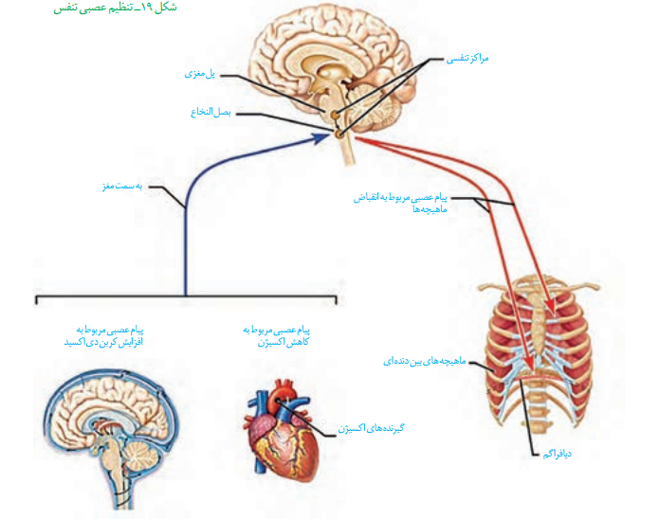
تبادلات گازی
تنظیم شیمیایی تنفس
گفتار دوم
عامل دیگر شروع دم غلظت دی اکسید کربن و اکسیژن خون است.
در صورتی که غلظت دی اکسید کربن بالا رود با اثر بر روی بصل النخاع موجب افزایش آهنگ تنفس می شود.
اکسیژن هیچ اثر مستقیم و مهمی روی مرکز تنفسی مغز نداردولی بر روی گیرنده های شیمیایی محیطی واقع در اجسام کاروتیدی و آئورتی تاثیر می گذارد.
در صورتی که غلظت اکسیژن کاهش یابد بر گیرنده هایی که در خارج از مغز قرار دارند اثر کرده و موجب شروع تنفس می شود.
در حالت طبیعی عامل مهمتر غلظت دی اکسید کربن است .
در زمانی که غلظت اکسیژن بحرانی باشد میزان اکسیژن تعیین کننده تنفس است.

Slide 54
اهمیت اکسیژن و کربن دی اکسید در تحریک تنفس:
کاهش میزان اکسیژن خون< افزایش میزان کربن دی اکسید خون < افت شدید میزان اکسیژن تا حد خطرناک

Slide 55
تبادلات گازی
تنظیم تنفس
گفتار دوم
مدت زمان دم توسط 2 عامل مهم کنترل می شود.
یکی مرکز تنفس در پل مغز ی
دیگری کشش حبابچه های هوایی است که در صورت کشش بیش از حد ماهیچه های نایژک ها به بصل النخاع ارسال می کنند.

Slide 56
تبادلات گازی
گفتار سوم
ساز و کار دستگاه تنفس
تهویه ششی
تنوع تنفس در جانداران
تبادلات گازی

Slide 57
انواع تبادل گاز ها
گفتار سوم
تبادل مستقیم سلول ها با محیط
در تک یاخته ها، جانوارن ابتدایی مثل هیدر و کرم پهن
تنفس نایدیسی
درحشرات و صد پایان دیده می شود.
تنفس پوستی
در بی مهرگانی که در محیط مرطوب زندگی می گنند مانند کرم خاکی و همچنین دوزیستان (از مهره داران) ، لاک پشت ، سمندر های شش دار و مار های آبی
تنفس آب ششی
در ماهی ها ، ستاره دریایی و لارو دوزیستان
تنفس ششی
در حلزون ، لیسه و مهرداران خشکی زی (بیشتر خزندگان ، پرندگان و پستانداران)
تبادلات گازی

Slide 58
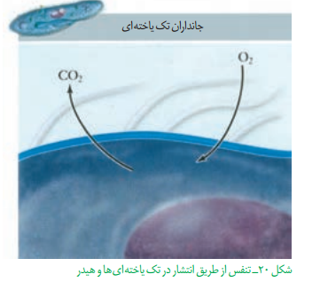
تبادل مستقیم یاخته ها با محیط
گفتار سوم
این نوع تبادل گاز ها در جاندارانی دیده می شود که یا موجود تک یاخته ای است و یا تمام یاخته های جاندار مانند هیدر در تماس با محیط اطراف بوده و قادر به تبادل مستقیم گاز ها با محیط می باشند.
هیدر (بدن 2 لایه دارد)
پارامسی (تک یاخته مژک دار)
تریکودینا (تک یاخته)
ولوکس (کلنی)
تبادلات گازی

Slide 59
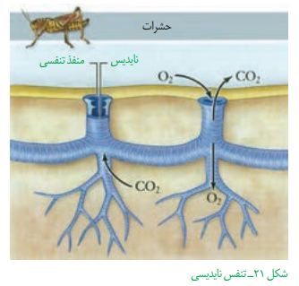
تنفس نایدیسی
گفتار سوم
در تنفس نایدیسی یا تراشه ای منافذی به داخل بدن راه دارند و در داخل منشعب می شود.
لوله نایدیسی هدایتی:اصلی – طولی – کیتینی. دیواره این منافذ دارای کیتین است
لوله نایدیسی تبادلی:در انشعابات نهایی که در کنار یاخته ها قرار می گیرد کیتین وجود ندارد تا تبادلات گازی به راحتی انجام شود.
انتهای انشعابات بن بست و فاقد کیتین هستند اما مایعی برای تبادلات گازی درون آنها وجود دارد.
برای جلوگیری از هدر رفتن آب بدن جاندار نایدیس ها دارای درپوش هستند.
تبادلات گازی

Slide 60
تنفس نایدیسی
گفتار سوم
تنفس نایدیسی در بی مهرگان خشکی زی مانند حشرات و صدپایان مشاهده می شود.
در این جانوران دستگاه گردش مواد نقشی در انتقال گاز ها ندارد و فاقد گلبول قرمز و هموگلوبین و سایر موارد مرتبط با انتقال گاز ها در خون هستند و گردش خون باز دارند.
تبادلات گازی

Slide 61
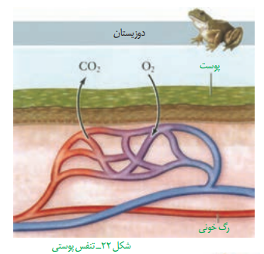
تنفس پوستی
گفتار سوم
در بی مهرگانی مانند کرم خاکی که در محیط مرطوب زندگی می کنند
در برخی مهره داران شش دار مانند سمندر، لاک پشت آبی و مارها
تنفس دوزیستان به سه روش است:
90 درصدپوستی
ششی(دهانی حلقی)
آبششی(دوزیست نابالغ)
تبادلات گازی

Slide 62
تنفس پوستی
گفتار سوم
ساده ترین ساختار تنفسی مهره داران در دوزیستان و کرم خاکی وجود دارد که به صورت تنفس پوستی است.
ویژگی های تنفس پوستی:
شبکه مویرگی یکنواخت ووسیع در زیر پوست جهت آسان سازی تبادل گازها با محیط
وجودماده مخاطی لغزنده بر روی پوست ومرطوب بودن ونازک بودن پوست به افزایش تبادل گاز ها کمک می کند.
تبادلات گازی

Slide 63
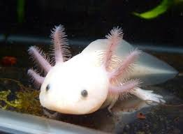
تنفس آب ششی
گفتار سوم
ساده ترین نوع آبشش که به صورت برآمدگی هایی در سطح پوست است در ستاره دریایی دیده می شود.
آبشش های ستاره دریایی (خار پوست یا پاپولا یا آبشش پوستی)متعدد بوده و در سطح پوست پراکنده است.زایده های نرم وظریفی از حفره عموعی اند که فقط توسط پوست پوشانده می شوند واز سمت داخل هم صفاق آن ها را محدود می کند.این زایده ها ازفضا های بین صفحات آهکی خارج می شوند در عمل تنفس نقش دارند.
در سایر بی مهرگان آبشش ها در مناطق خاصی از بدن قرار دارند که اغلب در اطراف سر جانور قرار دارند وحاوی کمان، خارهای آبششی محافظ و رشته های آبششی با رگ های خونی فراوان می باشند. انواع آبشش :
آبشش خارجی که در لارو برخی ماهی ها و تمام دوزیستان مثل سمندر آبی(شکل بالا) وجود دارد
آبشش داخلی که در ماهیان بالغ وجود دارد و نسبت به آبشش خارجی کار آمد تر است.
تبادلات گازی

Slide 64
کمان آبششی دارای سرخرگ ورودی و سرخرگ خروجی است و در کمان آبششی، سیاهرگی وجود ندارد.
تبادلات گازی در تیغه های درون رشته های آبششی صورت میگیرد .
خارهای آبششی نقشی در تبادلات گازی ندارند و خارهای آبششی از خروج مواد غذایی از شکاف آبششی جلوگیری می کند.

Slide 65
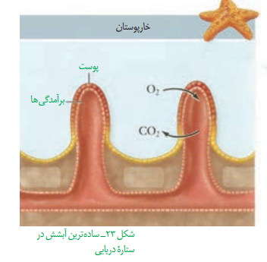
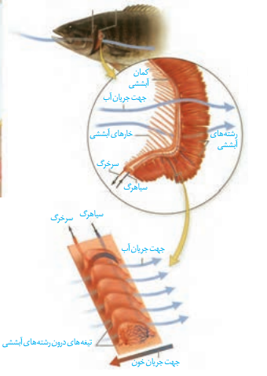
تنفس آب ششی
گفتار سوم
در آبشش ها جهت حرکت آب و خون موجود در مویرگ ها برخلاف هم است و180 درجه با هم اختلاف دارنداین مکانیسم باعث می شود سطح تماس خون وآب با هم افزایش یابد و این موضوع موجب تبادل بهتر می شود.جهت جریان آب از سمت خارهای آبششی درخارج آبشش به سمت رشته های آبششی به سمت درون بدن می باشد.
تبادلات گازی

Slide 66
آبششها تقریبا در تمام ماهیان ، محل اصلی تبادل گازها هسند. آنها از کمانهای استخوانی یا غضروفی تشکیل شده‌اند که زوجهایی از رشته‌های آبششی به آنها اتصال دارند. تعداد زیادی تیغه‌های ریز به صورت برآمدگیهایی در دو طرف رشته‌ها قرار گرفته‌اند و محلهای اصلی تبادل گاز به حساب می‌آیند با این وجود ، تمام جریان خون آبششها به سمت تیغه‌ها جریان نمی‌یابد.
هنگامی که ماهی دهان خود را باز می‌کند، آب در اثر اتساع حفره دهانی ، به داخل مکیده می‌شود. در این هنگام حفره دور آبششی به سرعت اتساع می‌یابد، اما منفذ آن هنوز بسته است که باعث جریان یافتن آب بر روی آبششها می‌شود. هنگامی که ماهی ، دهان خود را می‌بندد، حفره دور آبششی منقبض می‌شود و آب از طریق منفذ سرپوش آبشش به خارج راه می‌یابد.

Slide 67
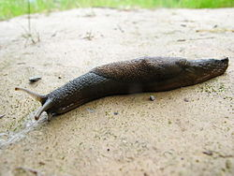
تنفس ششی
گفتار سوم
تنفس ششی در موارد زیر مشاهده می شود:
بی مهرگان خشکی زی مانند لیسه( حلزون بی صدف) و حلزون
مهره داران خشکی زی (برخی از خزندگان، همه پرنده ها و پستانداران)
2 نوع تنفش ششی داریم یا به عبارتی ساز و کار تهویه ای داریم .
1-تنفس ششی فشار مثبت
2-تنفس ششی فشار منفی
تبادلات گازی

Slide 69
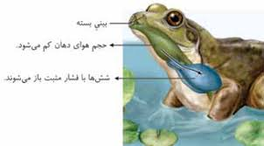
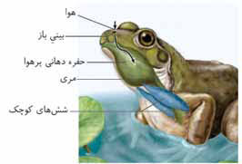
خلاصه فشار مثبت در قورباغه
شروع دم : بینی باز می شود و هوابه حفره دهانی هدایت می کندو حلق و دهان حجیم می شوند اما شش ها کوچک وخالی از هواهستند.
بابسته شدن بینی در ادامه دم: قورباغه با کمک عضلات دهان و حلق ، حجم هوای دهان کم می شود، قورت دادن هوا به شش، شش ها با فشار هوامثبت باز می شوند.

Slide 71
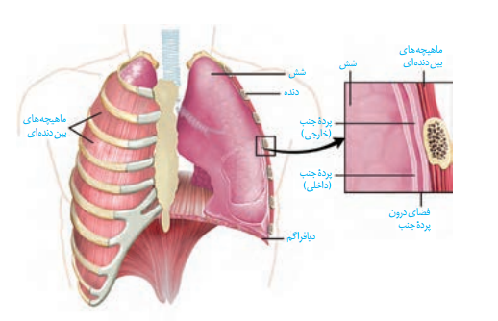
تنفس ششی فشار منفی
گفتار سوم
در این نوع تنفس ابتدا توسط قفسه سینه جانور فشار منفی داخل شش ها ایجاد شده موجب باز شدن شش ها و مکش هوا به داخل می شود.
بسیاری از خزندگان، همه پرنده ها و پستانداران دارای تهویه فشار منفی هستند.
تبادلات گازی

Slide 72
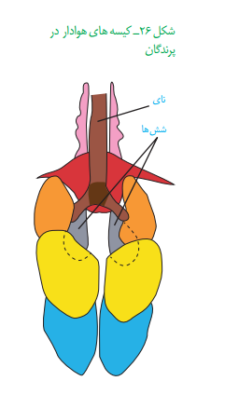
تنفس ششی در پرندگان
گفتار سوم
پرندگان به علت پرواز نیاز به اکسیژن بیشتری نبست به سایر مهره داران دارند علاوه بر دو شش، ساختارهایی به نام(9) کیسه هایی هوادار( 5 کیسه هوادار جلویی و 4کیسه هوادار عقبی) انعطاف پذیر درتمام حفره بدن ، دو طرف بازو ها و گردن قرار دارند که مقدار هوای ذخیره ای را زیاد کرده وکارایی تنفس آن ها را نسبت به پستانداران افزایش داده است.
جریان هوا را در شش ها تقریبا یکطرفه می کند تا تهویه بهتر صورت گیرد.
تبادلات گازی

Slide 74
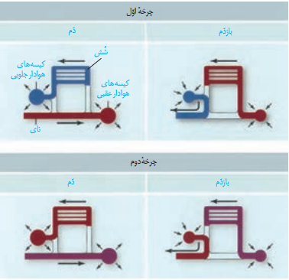
تنفس ششی در پرندگان
گفتار سوم
برای انجام تهویه در پرندگان 2 چرخه کامل تنفس نیاز است .
به عبارتی دیگه 2 دم و 2 بازدم برای کامل شدن تهویه نیاز دارند.
در دم اول بیشتر هوای تهویه نشده در کسیه های هوایی عقبی می رود و هوای تهویه شده از شش ها به کیسه های هوا دار جلویی وارد می شود.
طی بازدم اول هوای وارد شده در کیسه های هوادار عقبی وارد شش ها می شود و هوای تهویه شده که در دم وارد کیسه های هوادار جلویی شده بود از نای خارج می شود.
در طی دم دوم هوایی که در داخل شش هاست وارد کیسه های هوایی جلویی می شود و بیشتر هوای تازه وارد کیسه های هوادار عقبی می شود.
جریان هوا در داخل شش پرندگان بر خلاف انسان یکطرفه است و این یک نوع مزیت است.
تبادلات گازی

Slide 75
تهیه کننده : فاطمه عباسی
دبیر زیست ناحیه یک کرمانشاه

